Slide 1
A New Field-Effect transistor with selectively doped GaAs/AlGaAs as Heterojunctions
T Mimura et al.
Jelle Verstraaten

Slide 2
Inhoud
Samenvatting
Inhoud artikel
Link met de lesstof
Vragen

Slide 3
Samenvatting
Ontwerp en testen van nieuw type transistor, een MODFET of HEMT-transistor
Door gebruik te maken van een AlGaAs + Si / GaAs heterojunction kan een 2d-elektrongas gecreerd worden
Hoger geleiding zorgt dat deze transistor sneller kan schakelen

Slide 4
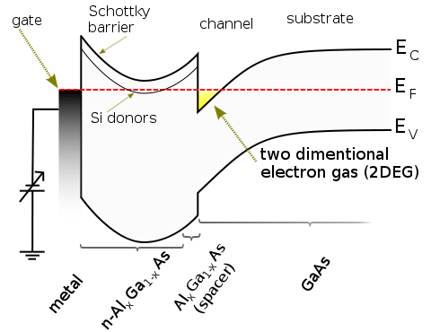
Opbouw transistor
AlGaAs + Si: N-type donor
GaAs: Intrinsiek
Bandgap van GaAs is lager
Depletion-layer zorgt sterk voor verschil in E_{c} bandgap

Slide 5
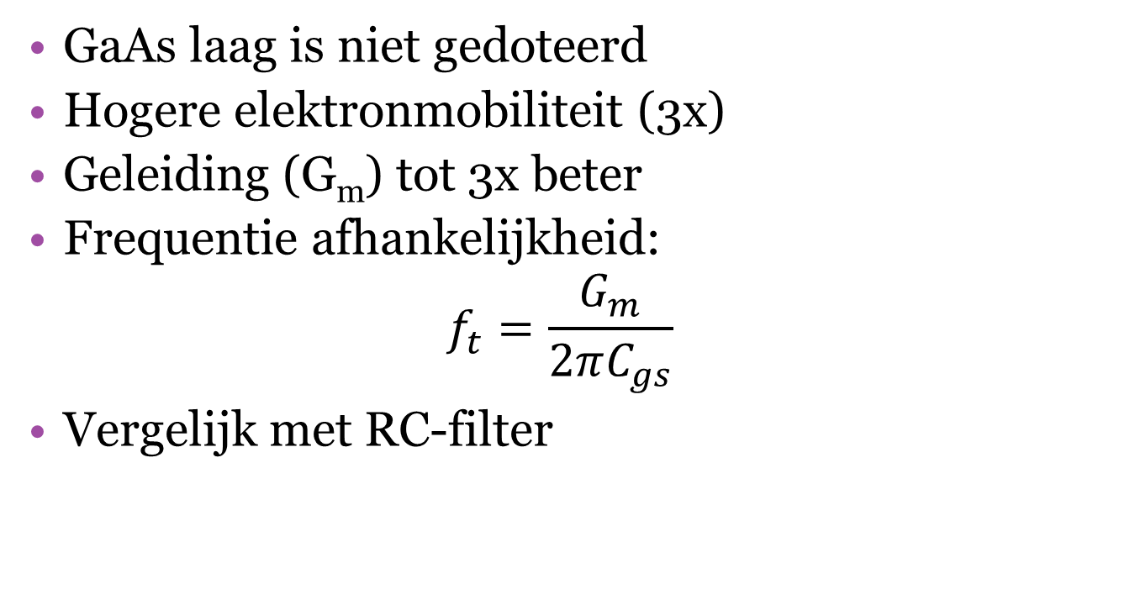
Geen ionized impurity scattering
GaAs laag is niet gedoteerd
Hogere elektronmobiliteit (3x)
Geleiding (G_{m}) tot 3x beter
Frequentie afhankelijkheid: $f_{t}=\frac{G_{m}}{2πC_{gs}}$
Vergelijk met RC-filter

Slide 6
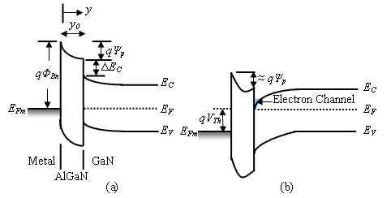
Transistorwerking
Elektrisch veld trekt Fermi-level naar beneden
Driss Bouguenna , A. Boudghene Stambouli , A. Zado , D. J. As , N. Mekkakia Maaza , "2D Simulations of Current-voltage Characteristics of Cubic Al_{x}Ga_{1-x}N/GaN Modulation Doped Hetero-junction Field Effect Transistor Structures", Electrical and Electronic Engineering, Vol. 2 No. 5, 2012, pp. 309-315. doi: 10.5923/j.eee.20120205.11.

Slide 7
Link met het boek
Paragraaf 7.3: MODFET fundamentals

Slide 8
Vragen?

Slide 9
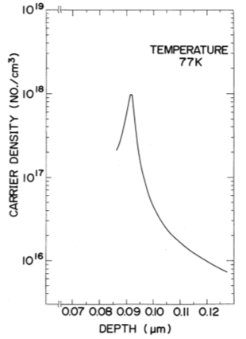
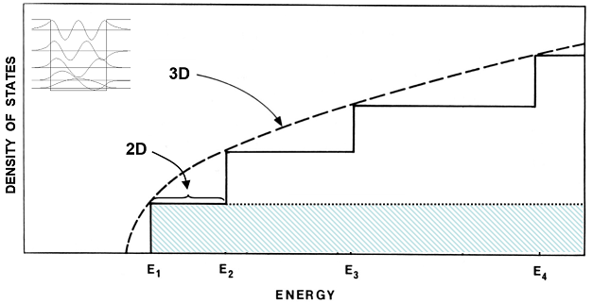
2d-elektrongas
Groot verschil op de interface in E_{c}-bandgap zorgt voor quantum confinement
Maakt het lastig voor elektronen om de interface-laag te verlaten

